Slide 1
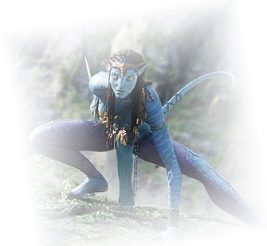

Criação de imagens e vídeos 3D com OpenCV
Matheus Ricardo Uihara Zingarelli (zinga@icmc.usp.br)

Slide 2
Apresentação
Interesse da turma
Conhecimento Técnico

Slide 3
Página de desambiguação
O que esperam aprender?

Slide 4

Página de desambiguação
O que esperam aprender?

Slide 5
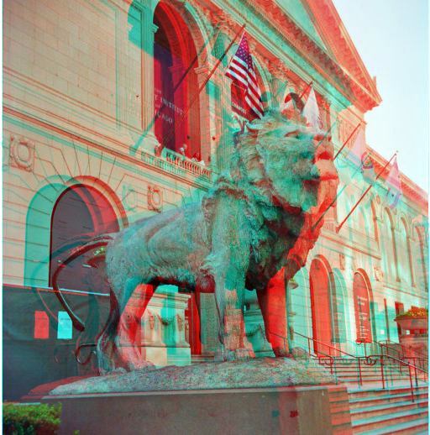
Página de desambiguação
O que esperam aprender?

Slide 6
Página de desambiguação
O que esperam aprender?
?

Slide 7
Página de desambiguação
O que esperam aprender?

Slide 8
Página de desambiguação
O que esperam aprender?
Animação 3D
3D estereoscópico

Slide 9
Agenda
OpenCV 101
Imagens: funções básicas
Fundamentos 3D estereoscópico
Criação de imagem 3D anaglífico
Vídeos: funções básicas
Criação de vídeo 3D anaglífico
Material de referência

Slide 10

OpenCV 101
Começando…

Slide 11
OpenCV
Material baseado no Livro de Bradski & Kaehler

Slide 12
OpenCV
O que é?
Para que serve?
Quem utiliza?
Como programo?

Slide 13
OpenCV
O que é?
“OpenCV (Open Source Computer Vision) is a library of programming functions for real time computer vision.” (OpenCV Wiki)
Para que serve?
Quem utiliza?
Como programo?

Slide 14
OpenCV – O que é?
Milhares de algoritmos otimizados visando eficiência
Rapidez na criação de aplicações de visão computacional → reuso
Origem nos laboratórios da Intel
Open Source sob a licença BSD

Slide 15
OpenCV
O que é?
Para que serve?
Muita coisa
Processamento de imagens, calibração de câmeras, monitoramento, rastreamento, reconhecimento facial/gestos, análise de imagens médicas, segmentação, Kinect, ...
Quem utiliza?
Como programo?

Slide 16
OpenCV
O que é?
Para que serve?
Muita coisa
Processamento de imagens, calibração de câmeras, monitoramento, rastreamento, reconhecimento facial/gestos, análise de imagens médicas, segmentação, Kinect, ...
Quem utiliza?
Como programo?
Objeto de interesse para o minicurso

Slide 17
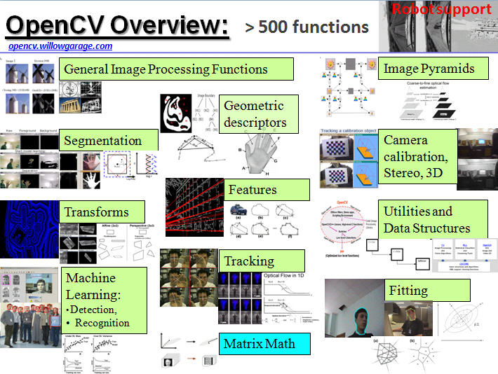
OpenCV – Para que serve?
Algumas funções do OpenCV (OpenCV - Wiki)

Slide 18
OpenCV
O que é?
Para que serve?
Quem utiliza?
Muitas empresas
Google, Yahoo, Microsoft, Intel, IBM, Sony, Honda, Toyota, Applied Minds, VideoSurf, Zeitera,…
Governos
Green Dam da China
“The purported intent of the Green Dam software is to filter harmful online text and image content in order to prevent the effects of this information on youth and promote a healthy and harmonious Internet environment”
(OpenNet Bulletin)
Como programo?

Slide 19
OpenCV
O que é?
Para que serve?
Quem utiliza?
Como programo?
C, C++, Python
Em desenvolvimento: Java, Ruby, Matlab e outros times paralelos
Windows, Linux, Android, Mac

Slide 20
OpenCV – Como Programo?
Download do OpenCV
http://sourceforge.net/projects/opencvlibrary
Wiki
Guias para compilar/instalar
Documentação (http://opencv.itseez.com/)
Referência para funções
Instalação para o minicurso
OpenCV 2.1
Codeblocks 10.05
Tutorial utilizado

Slide 21

Checkpoint
Dúvidas até aqui?

Slide 22
Imagens: funções básicas
Mão na massa

Slide 23
Operações
Abrir imagem
Ler imagem
Processamento
Criar imagem

Slide 24
HighGUI
Toolkit para funções de user interface
Estrutura para trabalhar com imagens e vídeos
Criação de janelas, sliders, botões
Tratamento de eventos de mouse, teclado
include “highgui.h”

Slide 25
cvLoadImage()
Função para abrir imagens em disco
Aloca memória e armazena a imagem em uma estrutura apropriada
BMP, DIB, JPEG, JPE, PNG, PBM, PGM, PPM, SR, RAS e TIFF → não suporta gif!
IplImage* cvLoadImage(
const char* filename,
int iscolor = CV_LOAD_IMAGE_COLOR
);
Nome do arquivo com extensão
CV_LOAD_IMAGE_COLOR = colorida
CV_LOAD_IMAGE_GRAYSCALE = tons de cinza
Notes:
Atalhos: colocar 1 no segundo argumento para imagens coloridas e 2 para tons de cinza

Slide 26
cvNamedWindow()
Cria janela para mostrar imagens
int cvNamedWindow(
const char* name,
int flags = CV_WINDOW_AUTOSIZE
);
Nome da Imagem. Usado como handler para operações na janela
CV_WINDOW_AUTOSIZE = janela do tamanho da imagem
0 = permite que usuário redefina o tamanho da janela
Notes:
Atalhos: colocar 1 no segundo argumento para imagens coloridas e 2 para tons de cinza

Slide 27
cvShowImage()
void cvShowImage(
const char* name,
const CvArr* image
);
Handler da janela
Nome da variável que aponta para a imagem carregada em cvLoadImage()
Notes:
Atalhos: colocar 1 no segundo argumento para imagens coloridas e 2 para tons de cinza

Slide 28
Limpeza
Liberação dos ponteiros que carregaram as estruturas
cvReleaseImage( &img );
cvDestroyWindow( "Example1" );
Notes:
Atalhos: colocar 1 no segundo argumento para imagens coloridas e 2 para tons de cinza

Slide 29
Checkpoint
Dúvidas até aqui?

Slide 30
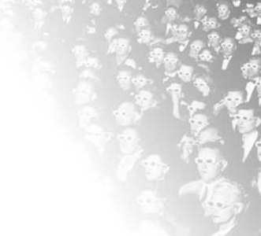
Fundamentos 3D estereoscópico
“Aquele óculos de papel celofane…”

Slide 31
Checkpoint
Dúvidas até aqui?

Slide 32
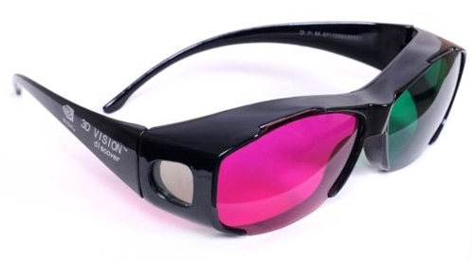
Criação de imagem 3D anaglífico
Projeto 1

Slide 33
Checkpoint
Dúvidas até aqui?

Slide 34
Vídeos: funções básicas
Mão na massa de novo

Slide 35
Checkpoint
Dúvidas até aqui?

Slide 36
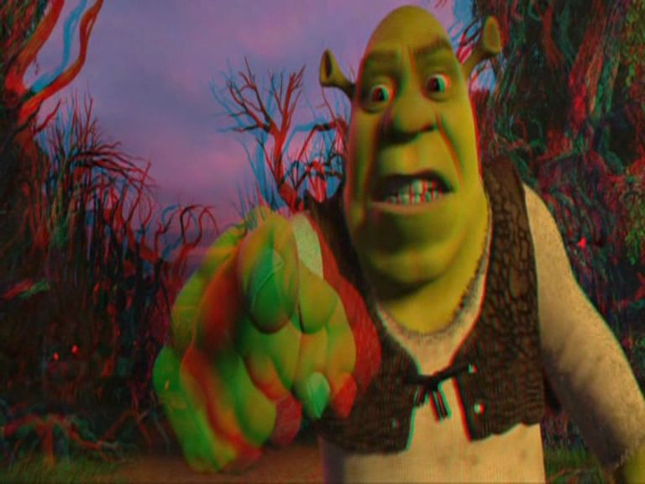
Criação de vídeo 3D anaglífico
Projeto 2

Slide 37
Dúvidas?
Última chance!

Slide 38
Referências
Bradski, G; Kaehler, A. – Learning OpenCV: Computer Vision with the OpenCV Library. O’Reilly, 2008.
OpenCV Wiki - http://opencv.willowgarage.com/wiki/
OpenNet Bulletin – China’s Green Dam: The Implications of Government Control Encroaching on the Home PC. Disponível em http://opennet.net/sites/opennet.net/files/GreenDam_bulletin.pdf

Slide 39
Contato
zinga@icmc.usp.br
http://www.icmc.usp.br/~zinga/
http://viva3d.blogspot.com/
Intermídia 6-209

Slide 40
OBRIGADO!

